Slide 1
공급사 공통

Slide 2
공통
주문상세 팝업
주문번호를 클릭하면 호출되는 주문상세 윈도우 팝업
박동혁
1
NO. | Description
1 | 주문상세 공급사에서 주문번호를 클릭할 경우 공통으로 호출되는 윈도우 팝업 상태에 따라 배송/인수 정보 Display
2 | 주문자 및 배송지 정보 물품도착지는 빨간색으로 표기 첨부파일은 첨부개수만큼 표기하고 클릭 시 다운로드
3 | 주문상품 주문상태, 주문수량, 상품명, 규격은 빨간색으로 표기 주문상태는 분기된 주문이 존재할 경우 가장 작은 상태를 표기
4 | 발주정보 발주차수는 운영사에서 물량배분처리 시 수량을 분기할 경우 차수가 분기될 수 있음. 배송이후의 상태는 [-]로 표기하고 주문의뢰와 주문접수상태만 표기
5 | 배송/인수 정보 배송처리 이후에 Display되는 영역 인수가 안되었을 경우 인수 수량/일시/인수자는 [-]로 표기 배송업체를 이용하면 배송일 경우 운송수단과 송장번호는 각각 배송업체 및 송장번호가 나오고 직접운송일 경우 운송수단은 직배 송장번호에는 전화번호가 Display 송장번호 클릭 시 실시간 택배 현황 호출
6 | 주문처리이력 주문이력정보를 Display 처리일시로 Descending
▣ 주문상세
1
▥ 페이지 출력
X
주문상세는 기본적으로 주문자정보와 주문상품 그리고 발주정보가 나오고 상태에 따라 배송정보가 노출됩니다.
배송/인수 정보의 송장번호를 클릭하면 실시간 배송되는 위치를 확인할 수 있습니다.(직배일 경우 배송자의 전화번호가 표기)
주문처리이력은 주문 상태변경에 대한 이력을 확인할 수 있습니다.
발주정보와 배송/인수 정보의 차수는 한 주문의 동일한 품목에 여러 개로 쪼개어 발주 및 납품을 할 수 있기에 차수가 구분됩니다.
분기된 주문이 존재할 때 주문상품에서의 주문상태는 가장 작은 상태가 표기 됩니다.
분기된 주문의 발주정보 상태는 배송이 진행되면 [-]로 표기됩니다.
2
▌주문자 및 배송지정보
고객사 | 에스케이오앤에스 > 에스케이오앤에스_서부산품질개선팀
주문자 | 강주문 |  | 주문자 연락처 | 010-123-1234
인수자 | 강인수 |  | 인수자 연락처 | 010-123-1234
공사명 | [202411 부산 사상구] 5G 고장처리
물품도착지 | 47191 부산 부산진구 부암동 52-6 5층 SK오앤에스
비고 | 비고가 들어가는 자리
요청사항 | 많이 주세요
첨부파일 | 첨부파일1.zip 첨부팡일2.doc 일동량.xls
3
▌주문상품 (지정)
주문번호 | ONS2411040013-1 |  | 주문상태 | 인수완료
납품요청일 | 2024-11-09 (표준납기일 : 5일) |  | 주문수량 | 1 (본)
상품명 | 옥외형광점퍼코드 -5G용(2C) |  | 상품코드 | 100000062699
규격 | 5M, 2C, LC/PC-SC/APC 70M
실시간 배송정보
X
처리일시 | 처리장소 | 전화번호 | 상태
2024-10-31 15:30 | 구미황산 | 054-472-7214 | 배송준비
2024-10-31 15:30
2024-10-31 13:12 | 김제광 | 010-5555-1223 | 배송완료
4
▌발주정보
발주차수 | 수량 | 매입단가 | 매입금액 | 상태
1 | 1 | 379,650 | 379,650 | -
5
▌배송/인수 정보
납품/인수 차수 | 배송 수량 / 일시 | 인수 수량 / 일시 / 인수자 | 운송수단 | 송장번호 | 상태
1 / 1 | 1 / 2024-10-31 15:30 | 1 / 2024-10-31 15:30 / 김인수 | 경동택배 | 5412345231 | 인수완료
닫 기
6
▌주문처리이력
처리 일시 | 처리 내용 | 처리 조직 | 처리자 | 처리 사유
2024-11-06 08:33 | [인수완료] 상태로 변경 | 에스케이오앤에스_서부산품질개선팀 | 김인수
2024-11-06 08:33 | [배송중] 상태로 변경 | ㈜엠케이투이십일 | 양은주
2024-10-31 08:33 | [주문접수] 상태로 변경 | ㈜엠케이투이십일 | 양은주
2024-11-31 14:55 | [주문의뢰] 상태로 변경 | 에스케이오앤에스_서부산품질개선팀 | 김인수 | 자동물량상품 의뢰
닫 기

Slide 3
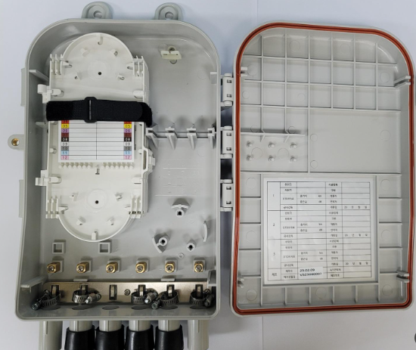
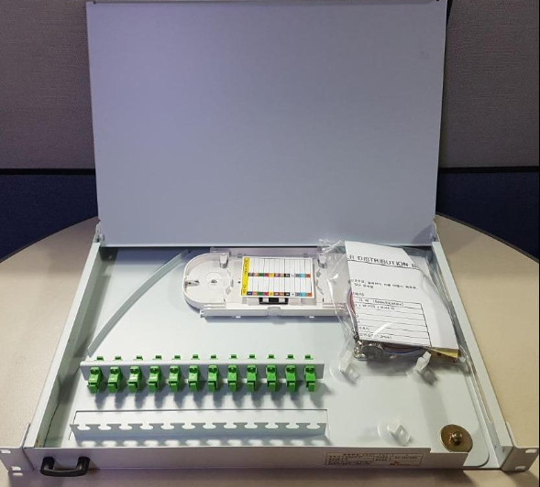
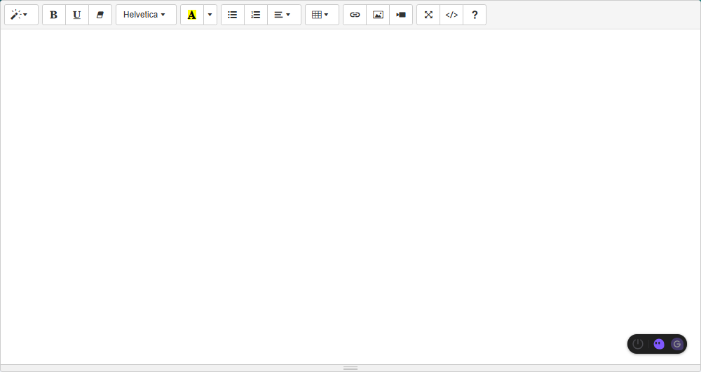
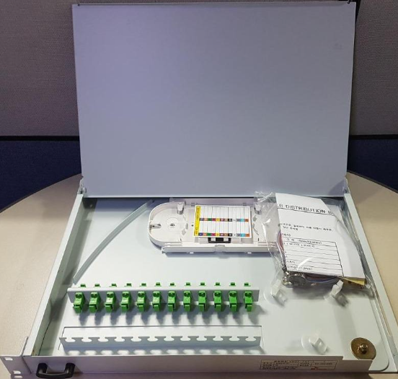
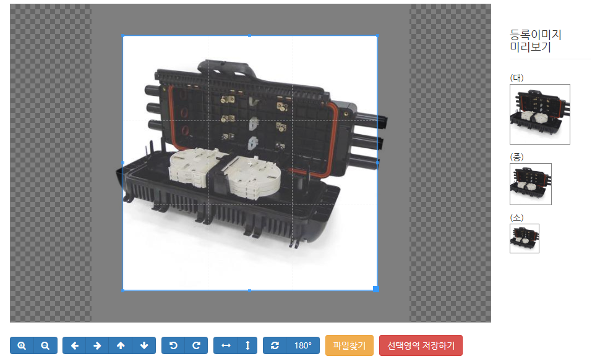
공통
상품상세 팝업
상품번호를 클릭하면 호출되는 상품상세 윈도우 팝업
박동혁
NO. | Description
1 | 상품상세 공급사에서 주문번호를 클릭할 경우 공통으로 호출되는 윈도우 팝업
2 | 상품일반 정보 상품이 관리되는 일반정보이고 수정이 불가
3 | 상품관리 정보 공급사에서 상품정보를 수정할 수 있는 정보 재고수량 변경 레이어 팝업 호출하여 수동으로 재고를 관리할 수 있음 단가변경요청/단종요청 시 상품담당자에게 문자 발송 ㅇ 단가변경요청(101): “공급사 [XXXXX]에서 상품 [XXXXXXX]의 단가변경요청 하였습니다” ㅇ 단종요청(102): “공급사 [XXXXX]에서 상품 [XXXXXXX]의 단종요청 하였습니다” ㅇ 재등록요청(103): “공급사 [XXXXX]에서 상품 [XXXXXXX]의 재등록요청 하였습니다”
4 | 펜타온 정보 공급사에서 펜타온 판매를 하고 상품이 펜타온 진열이 되어 있을 경우 “펜타온 정보” 탭이 보임
▣ 상품상세
1
X
상품상세는 OK플라자에 등록되어 있는 상품정보를 보여줍니다.
상품설명과 상품이미지는 실제 고객에게 보여지는 내용으로 있고 없고의 차이는 판매 매출에 영향을 많이 받습니다. (OK플라자 운영사에서 공급사에 대한 평가실적 요소로 사용될 수 있습니다)
공급사에서는 자사의 공급재고여부, 최소구매수량, 이미지, 물류입고 포장수량, 설명, 동의어, 상품참고 첨부, 공사 견적서 등을 수정 하실 수 있습니다.
상품 첫 이미지는 대표이미지로 등록되어 구매자의 상품리스트 및 상품상세에서 가장 먼저 Display 됩니다. (이미지는 5개까지 가능)
물류입고 포장수량은 물류센터에서 포장에 대한 개수를 확인할 때 필요한 정보입니다.
동의어는 상품검색 시 다른 단어로도 검색이 될 수 있게 도움되는 기능입니다. (예를 들어 상품명 볼펜에 [ballpen] 또는 [볼 펜]으로 동의어를 등록하였을 경우 해당 단어로도 조회가 가능하게 합니다.
첨부파일은 상품에 대한 부가 내용 확인용으로 OK플라자 운영사에서 확인합니다.
견적서는 공사 참조용으로 구매자의 상품상세에서 보여집니다.
단가변경요청과 단종요청은 OK플라자 운영사에서 내용 확인 후 내부 승인과정을 거쳐서 처리되어 거부될 수 있습니다.
2
▌상품일반 정보
상품 카테고리 | 전기/통신 > 통신함/기구물 > 랙/단자함
상품명 | 공용화 IJP
상품규격 | 4C, 강화플라스틱 (SKT), 여장판 3개, 인입구 6구 W:200 D:65 H:305 총중량(KG,할증포함):1.5 실중량(KG):1.4
상품코드 | 213543215 |  | 과세구분 | 과세 10%
담당자 | 정연백 |  | 주문단위 | 개
추가구성 | ● 예 ● 아니오
상품구분 | ● 지정 ● 일반 ● 공구 ● 안전 ● 안전KCS ● 보안 ● 등록
재고 수동수량변경
X
재고 이력
X
공급사 재고는 고객이 공급사에서 판매하는 재품의 재고수량을 참고하여 주문을 합니다. 가능한 재고관리에 신경써 주십시오
재고는 주문출고 시 자동으로 차감되지만 수동으로 입/출고 처리하여 재고수량을 변경 할 수 있습니다.
입/출고, 수량, 사유는 필수입력사항입니다.
입고는 재고가 늘어나고 출고는 재고가 차감됩니다.
총 OO건
30개씩 보기 ▼
순번 | 증감 | 남은재고 | 처리자 | 처리일시 | 처리사유
1 | -5 | 372 | 강처리 | 2024-11-06 16:18 | 재고수량 –변경 (GEN2411060072)
2 | -5 | 377 | 강처리 | 2024-11-05 16:18 | 재고수량 –변경 (GEN2411060072)
3 | -11 | 382 | 강처리 | 2024-11-01 16:18 | 재고수량 –변경 (GEN2411060072)
4 | -10 | 393 | 강처리 | 2024-11-01 16:18 | 재고수량 –변경 (GEN2411060072)
5 | -11 | 403 | 강처리 | 2024-10-25 16:18 | 재고수량 –변경 (GEN2411060072)
6 | -4 | 414 | 강처리 | 2024-10-07 16:18 | 재고수량 –변경 (GEN2411060072)
7 | -10 | 418 | 강처리 | 2024-08-22 16:18 | 재고수량 –변경 (GEN2411060072)
* 입/출고 | 입고 ˅
3
▌상품관리 정보
▌펜타온 정보
* 수량
* 납품소요일 | 5 |  |  |  |  |  |  |  | * 최소주문수량 |  |  |  | 1
공급사 재고관리 | ● 예 ○ 아니오 |  |  |  |  |  |  |  | 제조사 |  |  |  | 빛샘전기주식회사
재고 | -15 |  |  |  |  |  |  |  | 물류입고 포장수량
단가 | 26,190 | 단가변경요청
동의어
상품이미지
상품설명
첨부파일 | 아마트공사 이미지.jpg X 아파트공사관련문서.zip X
견적서 | 아마트견적서.xlms X
* 사유
재고수량변경
이력
저 장
닫 기
단가변경요쳥
단종요청
등록
<<
<
1
2
>
>>
닫 기
삭제
삭제
삭제
삭제
삭제
단가변경요청
X
단가변경요청
X
단가변경은 원료가격 상승 또는 부득이한 사항에 대한 요청입니다. 신중히 생각하시고 요청부탁합니다.
요청을 하시면 OK플라자 운영사에서는 확인 후 승인 과정을 통합니다.
요청을 하시면 상품담당자에게 문자가 발송됩니다.
부득이한 이유로 상품이 단종되었을 경우 요청할 수 있습니다.
요청을 하시면 OK플라자 운영사에서는 확인 후 승인 과정을 통합니다.
요청을 하시면 상품담당자에게 문자가 발송됩니다.
* 변경가격 | 숫자만 입력
* 사유 | 필수입력 사항입니다. 변경을 요청하는 사유을 입력해 주세요.
* 사유 | 필수입력 사항입니다. 단동을 요청하는 사유을 입력해 주세요.
요 청
닫 기
요 청
닫 기
상품 이미지
X
등록
X
등록
상품이미지 등록
저 장
닫 기
첨부파일
X
공사 견적서
X
첨부파일은 상품에 대한 부가 내용 확인용으로 OK플라자 운영사에서 확인합니다.
[등록]버튼을 클릭하여 업로드할 파일을 선택해 주십시오
파일은 10메가 바이트 이상 등록할 수 없습니다.
견적서는 공사 참조용으로 구매자의 상품상세에서 보여집니다.
[등록]버튼을 클릭하여 업로드할 파일을 선택해 주십시오
파일은 10메가 바이트 이상 등록할 수 없습니다.
등 록
닫 기
등 록
닫 기
닫 기
닫 기

Slide 4

공통
상품상세 팝업
상품번호를 클릭하면 호출되는 상품상세 윈도우 팝업
박동혁
NO. | Description
1 | 상품고시정보 화면설계서 참조 check box 선택시 input box에 아래 문구 호출 “상품 상세 설명에 상품 고시 정보 기재”
4 | 상품 SEO 설정 메타 태그 ㅇ 기능 : 검색엔진 상품 검색 키워드 설정 ㅇ 구현 : input box ㅇ 입력 : 텍스트 입력 ㅇ 구분자 : 콤마(,) 상품 이미지 Alt 텍스트 ㅇ 기능 : 검색엔진 이미지 검색 키워드 설정 ㅇ 구현 : input box ㅇ 입력 : 텍스트 입력 ㅇ 구분자 : N/A
▣ 상품상세
X
상품상세는 OK플라자에 등록되어 있는 상품정보를 보여줍니다.
상품설명과 상품이미지는 실제 고객에게 보여지는 내용으로 있고 없고의 차이는 판매 매출에 영향을 많이 받습니다. (OK플라자 운영사에서 공급사에 대한 평가실적 요소로 사용될 수 있습니다)
공급사에서는 자사의 공급재고여부, 최소구매수량, 이미지, 물류입고 포장수량, 설명, 동의어, 상품참고 첨부, 공사 견적서 등을 수정 하실 수 있습니다.
상품 첫 이미지는 대표이미지로 등록되어 구매자의 상품리스트 및 상품상세에서 가장 먼저 Display 됩니다. (이미지는 5개까지 가능)
물류입고 포장수량은 물류센터에서 포장에 대한 개수를 확인할 때 필요한 정보입니다.
동의어는 상품검색 시 다른 단어로도 검색이 될 수 있게 도움되는 기능입니다. (예를 들어 상품명 볼펜에 [ballpen] 또는 [볼 펜]으로 동의어를 등록하였을 경우 해당 단어로도 조회가 가능하게 합니다.
첨부파일은 상품에 대한 부가 내용 확인용으로 OK플라자 운영사에서 확인합니다.
견적서는 공사 참조용으로 구매자의 상품상세에서 보여집니다.
단가변경요청과 단종요청은 OK플라자 운영사에서 내용 확인 후 내부 승인과정을 거쳐서 처리되어 거부될 수 있습니다.
▌상품일반 정보
상품 카테고리 | 전기/통신 > 통신함/기구물 > 랙/단자함
상품명 | 공용화 IJP
상품규격 | 4C, 강화플라스틱 (SKT), 여장판 3개, 인입구 6구 W:200 D:65 H:305 총중량(KG,할증포함):1.5 실중량(KG):1.4
상품코드 | 213543215 |  | 과세구분 | 과세 10%
담당자 | 정연백 |  | 주문단위 | 개
추가구성 | ● 예 ● 아니오
상품구분 | ● 지정 ● 일반 ● 공구 ● 안전 ● 안전KCS ● 보안 ● 등록
▌상품관리 정보
▌ 펜타온 정보
묶음배송여부 ◯ 아니오 🔘 예
1
상품 상세 설명에 상품 고시 정보가 기재되어 있습니다.
상품 고시 정보
품명 및 모델명
법에 의한 인증, 허가 등을 받았음을 확인 할 수 있는 경우 그에 대한 사항
제조국 또는 원산지
제조자 (수입품의 경우 수입자를 함께 표기)
A/S 책임자와 전화번호 또는 소비자 상담 관련 전화번호
(필수) 입력해 주세요.
(필수) 입력해 주세요.
(필수) 입력해 주세요.
(필수) 입력해 주세요.
(필수) 입력해 주세요.
4
상품 SEO 설정
메타 태그 (keywords)
상품 이미지 Alt 텍스트
(선택) 구글, 네이버와 같은 검색엔진에서 상품 검색을 위한 키워드 입니다. (권장 : 키워드는 4~5개 정도의 단어를 콤마(,)로 구분하여 입력해 주세요.)
(선택) Alt 텍스트는 해당 상품을 표현할 수 있는 1 ~ 2 개 정도의 단어로 입력해 주세요.
저 장
닫 기

Slide 5
공통
상품상세 팝업
상품번호를 클릭하면 호출되는 상품상세 윈도우 팝업
박동혁
NO. | Description
1 | 상품상세 공급사에서 주문번호를 클릭할 경우 공통으로 호출되는 윈도우 팝업
2 | 상품일반 정보 상품이 관리되는 일반정보이고 수정이 불가
3 | 상품관리 정보 공급사에서 상품정보를 수정할 수 있는 정보 재고수량 변경 레이어 팝업 호출하여 수동으로 재고를 관리할 수 있음
4 | 상품옵션 정보 상품 옵션정보를 확인하고 단가변경/단종 요청할 수 있는 기능 공통옵션 ㅇ 가격에 영향이 없는 옵션 규격옵션 ㅇ 가격에 영향이 있는 옵션 ㅇ 옵션마다 단가관리 ㅇ 옵션마다 단가변경/단종 요청을 할 수 있음 ㅇ 옵션마다 재고수량을 변경할 수 있음 단가변경요청/단종요청 시 상품담당자에게 문자 발송 ㅇ 단가변경요청: “공급사 [XXXXX]에서 상품 [XXXXXXX]의 [가변경요청을 하였습니다” ㅇ 단종요청: “공급사 [XXXXX]에서 상품 [XXXXXXX]의 단종요청을 하였습니다”
▣ 옵션상품상세
1
X
옵션상품상세는 OK플라자에 등록되어 있는 상품정보를 보여줍니다.
상품설명과 상품이미지는 실제 고객에게 보여지는 내용으로 있고 없고의 차이는 판매 매출에 영향을 많이 받습니다. (OK플라자 운영사에서 공급사에 대한 평가실적 요소로 사용될 수 있습니다)
공급사에서는 자사의 공급재고여부, 최소구매수량, 이미지, 설명, 동의어, 상품참고 첨부, 공사 견적서 등을 수정 하실 수 있습니다.
상품 첫 이미지는 대표이미지로 등록되어 구매자의 상품리스트 및 상품상세에서 가장 먼저 Display 됩니다. (이미지는 5개까지 가능)
동의어는 상품검색 시 다른 단어로도 검색이 될 수 있게 도움되는 기능입니다. (예를 들어 상품명 볼펜에 [ballpen] 또는 [볼 펜]으로 동의어를 등록하였을 경우 해당 단어로도 조회가 가능하게 합니다.
첨부파일은 상품에 대한 부가 내용 확인용으로 OK플라자 운영사에서 확인합니다.
견적서는 공사 참조용으로 구매자의 상품상세에서 보여집니다.
상품의 옵션정보는 [상품옵션 정보]탭을 클릭하여 확인하실 수 있습니다.
옵션의 단가변경요청과 단종요청은 OK플라자 운영사에서 내용 확인 후 내부 승인과정을 거쳐서 처리되어 거부될 수 있습니다.
규격옵션은 옵션에 따라 단가가 달라지는데 옵션이 추가될 경우 상품관리의 신규상품등록요청 기능을 이용하시거나 담당자에게 직접 연락해 주십시오.
공통옵션은 옵션이 다르다 하더라도 단가에는 동일한 옵션을 의미합니다.
2
▌상품일반 정보
상품 카테고리 | 전기/통신 > 통신함/기구물 > 랙/단자함
상품명 | 공용화 IJP
상품규격 | 4C, 강화플라스틱 (SKT), 여장판 3개, 인입구 6구 W:200 D:65 H:305 총중량(KG,할증포함):1.5 실중량(KG):1.4
상품코드 | 213543215 |  | 과세구분 | 과세 10%
담당자 | 정연백 |  | 주문단위 | 개
상품구분 | ● 지정 ● 일반 ● 공구 ● 안전 ● 안전KCS ● 보안 ● 등록
.........
3
4
▌상품관리 정보
▌상품옵션 정보
▌펜타온 정보
▌상품관리 정보
▌상품옵션 정보
▌펜타온 정보
* 납품소요일 | 5 |  |  |  |  |  |  |  | * 최소주문수량 |  |  |  | 1
공급사 재고관리 | ● 예 ○ 아니오 |  |  |  |  |  |  |  | 제조사 |  |  |  | 빛샘전기주식회사
동의어
상품이미지
상품설명
첨부파일 | 아마트공사 이미지.jpg X 아파트공사관련문서.zip X
견적서 | 아마트견적서.xlms X
● 공통옵션
순번 | 옵션명 | 옵션값
1 | 색상 | 블랙:베이지
2 | 모양 | 둥근:사각형:마름모
등록
삭제
삭제
삭제
삭제
삭제
● 규격옵션
옵션코드 | 옵션(규격) | 단가 |  | 재고
12234512 | 230m | 70,000 |  | 1,000
12234513 | 235m | 71,000 |  | 1,000
12234514 | 240m | 72,000 |  | 1,000
12234515 | 245m | 73,000 |  | 1,000
12234516 | 250m | 74,000 |  | 999
12234517 | 255m | 75,000 |  | 998
12234518 | 260m | 76,000 |  | 997
12234519 | 265m | 77,000 |  | 993
12234520 | 270m | 78,000 |  | 990
12234521 | 275m | 79,000 |  | 1,000
단가변경요청
단종요청
재고수량변경
이력
단가변경요청
단종요청
재고수량변경
이력
단가변경요청
단종요청
재고수량변경
이력
단가변경요청
단종요청
재고수량변경
이력
단가변경요청
단종요청
재고수량변경
이력
단가변경요청
단종요청
재고수량변경
이력
단가변경요청
단종요청
재고수량변경
이력
단가변경요청
단종요청
재고수량변경
이력
단가변경요청
단종요청
재고수량변경
이력
단가변경요청
단종요청
재고수량변경
이력
등록
등록
저 장
닫 기
저 장
닫 기

Slide 6
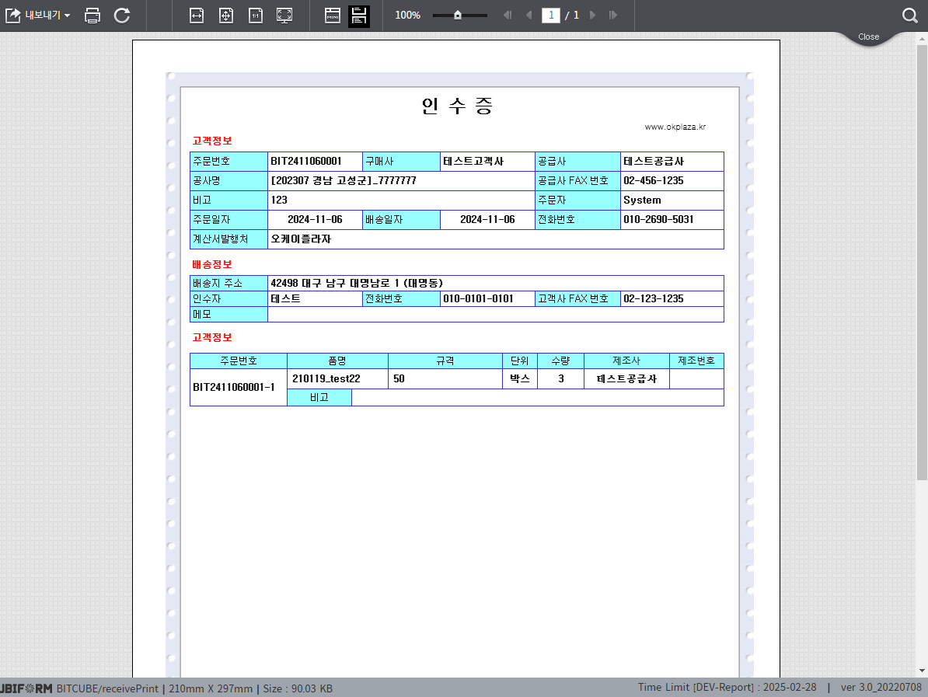
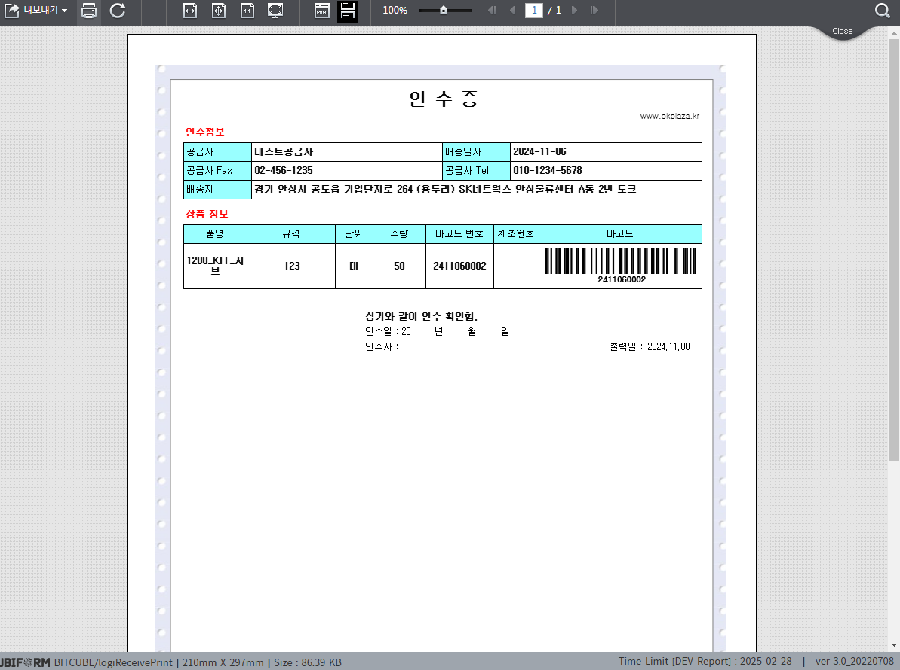
공통
인수증 팝업
일반 인수증, 물류 인수증, 반품인수증 출력
박동혁
NO. | Description
1 | 일반인수증 공급사가 구매사에게 보내는 인수증
2 | 물류인수증 공급사가 물류센터에게 보내는 인수증
3 | 반품인수증 구매사가 공급사에게 보내는 반품 인수증

